Slide 1
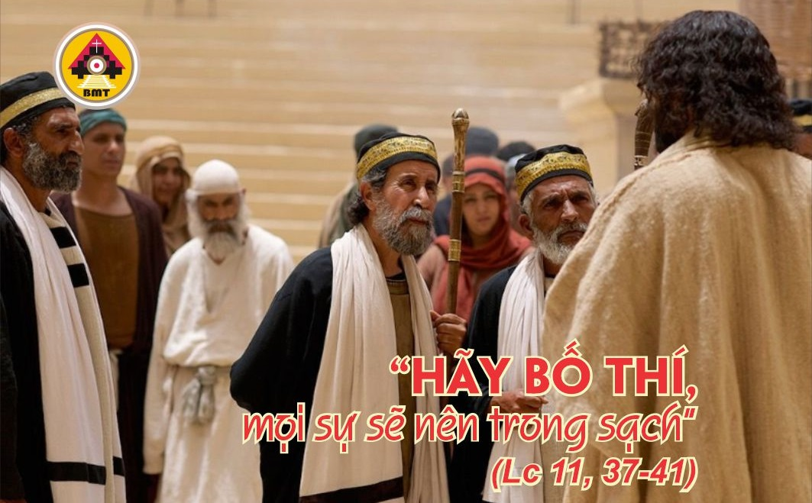

THỨ BA TUẦN XXVIII THƯỜNG NIÊN A

Slide 2
Ca Nhập Lễ
Lạy Chúa, lạy Chúa, nếu Chúa nhớ hoài sự lỗi, nào ai chịu nổi được ư? Vì lạy Thiên Chúa Is-ra-el, Chúa thường rộng lượng thứ tha.

Slide 3

Bài Đọc 1: Gl 4, 31b – 5, 6
“Cắt bì là vô giá trị, nhưng chỉ có đức tin hoạt động bởi đức mến”.
Trích thư Thánh Phalô Tông đồ
gửi tín hữu Galata.

Slide 4
Đáp Ca
Tv 118, 41. 43. 44. 45. 47. 48
Đáp: Lạy Chúa, xin rủ lòng thương xót đến con (c. 41a).

Slide 5
Alleluia: Ga 6, 64b và 69b
Alleluia-alleluia: – Lạy Chúa, lời Chúa là thần trí và là sự sống; Chúa có những lời ban sự sống đời đời. – Alleluia.

Slide 6
Phúc Âm: Lc 11, 37-41

Slide 7


Slide 8

DÂNG LỄ

Slide 9
CA HIỆP LỄ
Bọn giàu sang đã sa cơ nghèo đói; nhưng người tìm Chúa chẳng thiếu chi thiện hảo.

Slide 10
THỨ BA TUẦN XXVIII THƯỜNG NIÊN A

